Slide 1
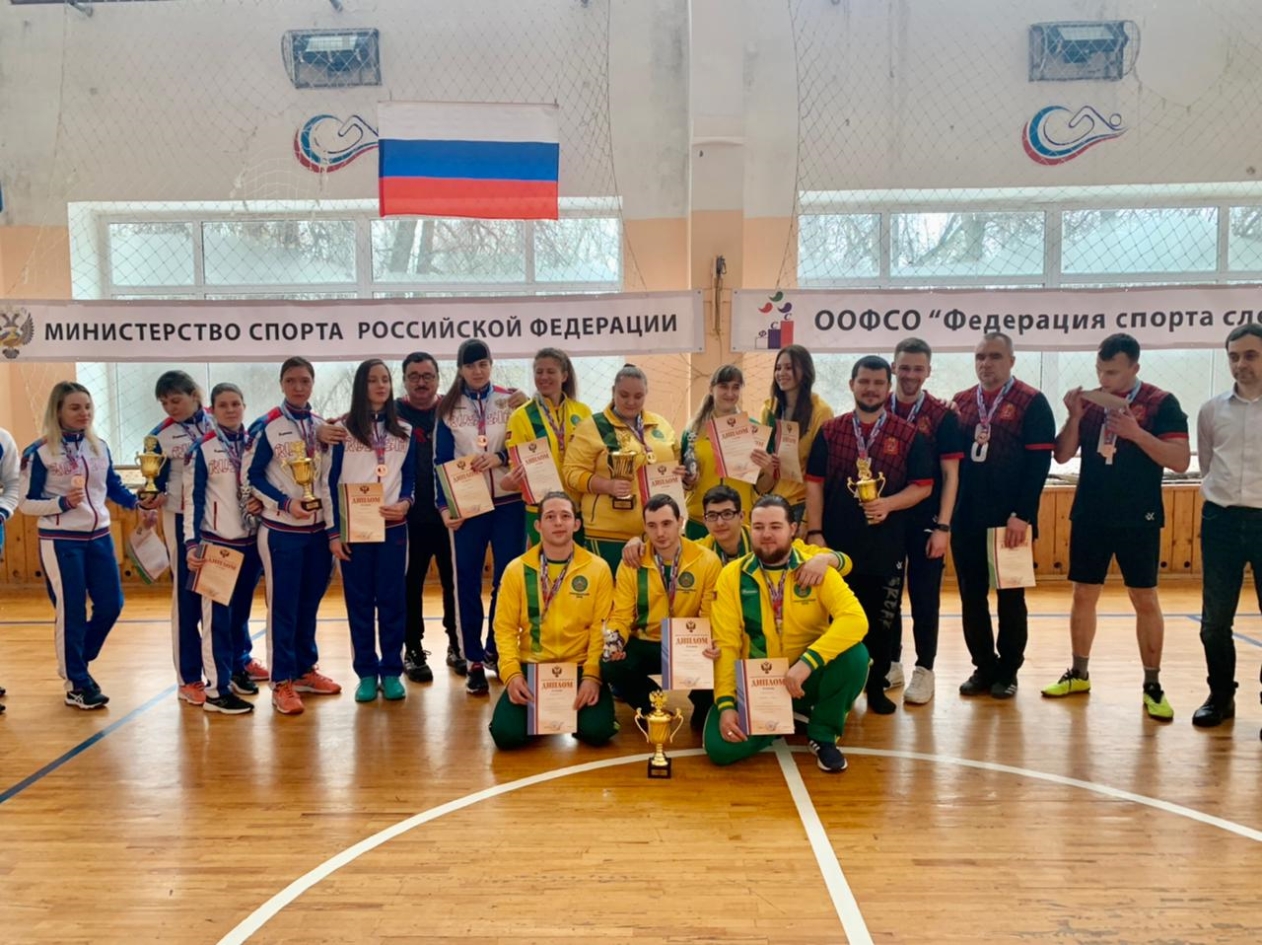
Инновационный проект: «Спортивная деятельность обучающихся с нарушениями зрения как способ социальной интеграции»
Государственное бюджетное общеобразовательное учреждение Краснодарского края специальная (коррекционная) школа-интернат №3 г. Армавира

Slide 2
ЦЕЛЬ И ЗАДАЧИ ПРОЕКТА
ЦЕЛЬ:
социальное становление и интеграция обучающихся с ограниченными возможностями здоровья через организацию спортивной и творческой деятельности
1. Расширение социокультурного образовательного пространства обучающихся с нарушениями зрения.
2. Профессиональная ориентация учащихся с нарушениями зрения в контексте широких возможностей, представляемых социальной интеграцией.
3. Создание условий для профессионального развития и самосовершенствования педагогов, обучающих детей с нарушениями зрения.
4. Создание социально-психологических условий, позволяющих обеспечить полноценную интеграцию и личностную самореализацию обучающихся с особыми потребностями в образовательном учреждении.
5. Адаптация обучающихся в общую систему социальных отношений и взаимодействий.
6. Создание нормативно-правовых, кадровых, программно-методических, материально-технических условий, необходимых для реализации проекта.
7. Трансляция успешного опыта социальной интеграции обучающихся с нарушениями зрения в образовательные организации Краснодарского края.

Slide 3
ИННОВАЦИОННОСТЬ ПРОЕКТА
Новизна проекта заключается в том, что развитие компенсаторных функций при обучении детей с нарушениями зрения спортивным и танцевальным движениям приводит к тому, что дети с ОВЗ могут интегрироваться в общество без особых затруднений, а также участвовать в конкурсах и соревнованиях наравне с детьми, не имеющими нарушений здоровья

Slide 4
НАПРАВЛЕНИЯ РАБОТЫ
ДИАГНОСТИЧЕСКАЯ ДЕЯТЕЛЬНОСТЬ
ТЕОРЕТИЧЕСКАЯ ДЕЯТЕЛЬНОСТЬ
ПРАКТИЧЕСКАЯ ДЕЯТЕЛЬНОСТЬ
МЕТОДИЧЕСКАЯ ДЕЯТЕЛНОСТЬ
ТРАНСЛЯЦИОННАЯ ДЕЯТЕЛЬНОСТЬ

Slide 5
ДИАГНОСТИЧЕСКАЯ ДЕЯТЕЛЬНОСТЬ
Освоение компонентов ключевых (универсальных) компетентностей: знаний умений и навыков
(анкетирование)
Анализ данных, полученных в ходе мониторингов, теоретической, практической, методической, трансляционной деятельности
Проведение анкетирования
школ - сетевых партнеров по их запросу о сотрудничестве
Положительная динамика освоения участниками образовательных отношений ключевых (универсальных) компетенций; положительная динамика достижений учащихся и учителей, связанных со спортивной деятельностью
Определение уровня сформированности спортивных компетенций обучающихся и (косвенно) учителей; эффективности инновационной деятельности. Выявление перспективы развития ИД
Диагностика показателей физического развития обучающихся с ОВЗ в условиях инклюзивного образования

Slide 6
ТЕОРЕТИЧЕСКАЯ ДЕЯТЕЛЬНОСТЬ
Изучение нового опыта по теме проекта
Повышение квалификации по направлению деятельности
Коррекция и совершенствование программы спортивной внеурочной деятельности с целью повышения эффективности социальной интеграции обучающихся с ОВЗ
Сформированность новых
профессиональных
компетенций. Приобретение новой
учебно-методической литературы,
внесение изменений в план реализации проекта
Включение большего числа педагогов в реализацию курса по
спортивной деятельности. Сформированность новых
Профессиональных компетенций
Создание социально-психологических условий, позволяющих обеспечить полноценную интеграцию и личностную самореализацию обучающихся с особыми потребностями в образовательном учреждении

Slide 7
ПРАКТИЧЕСКАЯ ДЕЯТЕЛЬНОСТЬ
Проведение обучающего семинара: «Развитие игровых видов спорта с использованием здоровьесберегающих технологий» (специалисты по адаптивной физкультуре)
Повышение профессиональной компетентности педагогов по вопросам работы с детьми с ОВЗ в коррекционной школе и в условиях инклюзивного образования
Организация работы спортивного клуба «Мы выбираем спорт»
Реализация направления воспитательной деятельности по формированию у обучающихся основ здорового образа жизни и профилактике вредных привычек путем вовлечения обучающихся и их родителей в практико-ориентированные мероприятия школьного и межшкольного уровней
Организация работы социальной площадки «Дорога к себе».
Разработка и реализация социальных проектов, инициированных родительской общественностью, направленных на обновление содержания внеурочной деятельности по направлениям: адаптивный спорт, хореография
Проведение мастер-классов по организации внеурочной деятельности спортивной направленности для обучающихся с ОВЗ
Сценарии, конспекты, отчетная документация
Участие в спортивных мероприятиях различного уровня
Отчетная документация (грамоты, дипломы)
Совершенствование работы инновационной площадки посредством сетевых ресурсов
Анализ содержания сайта ГБОУ, личных блогов педагогов
Расширение сетевого взаимодействия
Увеличение числа внешних субъектов деятельности инновационной площадки

Slide 8
МЕТОДИЧЕСКАЯ ДЕЯТЕЛЬНОСТЬ
Разработка методических
рекомендаций по организации внеурочной спортивной деятельности обучающихся с ОВЗ
Разработка методических
комплектов к
программам внеурочной
деятельности
Работа над созданием
сборников методических
материалов по направлению деятельности инновационной площадки
Создание методической копилки
Формирование комплекта продуктов инновационной деятельности
Систематизация положительного
педагогического опыта, накопленного
педагогами школы-интерната по теме реализуемого проекта. Подготовка материалов для публикации и
транслирования имеющегося опыта

Slide 9
ТРАНСЛЯЦИОННАЯ ДЕЯТЕЛЬНОСТЬ
Представление результатов реализации проекта инновационной деятельности на семинарах, краевых конференциях
Размещение информации на
официальном сайте ГБОУ школы-интерната №3 о результатах инновационной деятельности
Передача инновационного опыта педагогическому сообществу
Представление
инновационного
педагогического опыта

Slide 10
КРИТЕРИИ ЭФФЕКТИВНОСТИ ИННОВАЦИОННОЙ ДЕЯТЕЛЬНОСТИ
1. Проведение мониторинга реализации проекта с целью выявления общественного мнения всех участников образовательных отношений для оценки эффективности спортивной деятельности, ее значимости в достижении планируемых результатов
2.Организация индивидуальной работы по совершенствованию физического развития обучающихся, не выполняющих нормы на уроках физической культуры
3.Медицинский мониторинг, организация системы медицинского сопровождения обучающихся, наблюдение за состоянием их здоровья
4.Реализация программ внеурочной деятельности и организация дополнительного образования участников образовательного процесса
5.Изучение нового опыта по теме проекта. Повышение квалификации по направлению деятельности
6.Практическая деятельность

Slide 11
КРИТЕРИИ ЭФФЕКТИВНОСТИ ИННОВАЦИОННОЙ ДЕЯТЕЛЬНОСТИ
8.Проведение мастер-классов по организации внеурочной деятельности спортивной направленности для обучающихся с ОВЗ
9.Организация работы спортивного клуба «Мы выбираем спорт и здоровье»
10.Организация работы социальной площадки «Дорога к себе»
11.Расширение сетевого взаимодействия
12.Разработка методических комплектов к программам внеурочной деятельности
13.Разработка методических рекомендаций по организации внеурочной спортивной деятельности обучающихся с ОВЗ
7.Формирование банка мониторингового отслеживания результативности инновационной деятельности: анкеты, тесты, разработанные для применения в инновационной работе 1. «Индекс отношения к здоровью» 2. «Гармоничность образа жизни» 3. «Уровень владения культурными нормами в сфере здоровья» 4. «Определение общего уровня сформированности культуры здоровья»

Slide 12
ПРАКТИЧЕСКИЕ РЕЗУЛЬТАТЫ
1. Основные результаты реализации модели внеурочной деятельности обучающихся оцениваются в рамках мониторинговых процедур, предусматривающих сформированность физкультурно-спортивного и спортивно-оздоровительного потенциала личности: листы наблюдений (листы здоровья); анкеты; спортивные достижения; результаты спортивных и туристических соревнований. Занятость обучающихся школы-интерната в спортивных кружках и секциях составляет 73%.
2. Листы наблюдений, листы здоровья, мониторинговые диаграммы
3. Уменьшилось число заболеваний обучающихся, а также количество пропусков по болезни
4. Созданы и апробированы программы внеурочной деятельности для ранней спортивной профилизации
5. Мониторинг профессиональной активности в рамках темы инновационного проекта (выступления, публикации, участия в профессиональных тематических конференциях)
6. Результаты участия в спортивных и творческих мероприятиях различного уровня

Slide 13
ПРАКТИЧЕСКИЕ РЕЗУЛЬТАТЫ
7. Формирование методической базы в соответствии с проектом
8. Сценарии, конспекты, отчетная документация
9. Составлен план работы; в рамках проекта проведено несколько совместных спортивных мероприятий для всех участников образовательного процесса
10. Разработаны и успешно реализуются два социально-значимых проекта, направленных на пропаганду ЗОЖ и профилактику вредных привычек школьников; актуализацию процесса профессионального самоопределения подростка; развитие у детей навыков самопознания; повышение уровня воспитательного потенциала семьи. В основе реализации проектов лежит система лекционных занятий, бесед, практических занятий (игры, тренинги, упражнения)
11. Заключение договоров о сотрудничестве
12. Составлен сборник методических материалов по теме работы
13. Создание методической копилки

Slide 14
ИТОГИ РЕАЛИЗАЦИИ ИННОВАЦИОННОГО ПРОЕКТА
По итогам работы по реализации инновационного проекта был издан сборник методических материалов:
«Методические рекомендации по организации занятий адаптивным спортом с обучающимися с ОВЗ»
В методических рекомендациях рассматриваются содержание и методика занятий адаптивным спортом, применение здоровьесберегающих технологий в практике работы в таких сферах деятельности, как образование, воспитание, развитие, реабилитация детей-инвалидов.

Slide 15
МАУ СШ «Лидер» г. Армавир
ГБОУ КК «Центр паралимпийской подготовки»
ВООИ «Цент паралимпийского спорта»
Российский государственный университет физической культуры
Армавирский государственный педагогический университет
Институт развития образования Краснодарского края
ФГАОУ ВО «Южный федеральный университет», г. Ростов-на-Дону
ОЧУ ВО «Армавирский социально-психологический институт»
Краевая специальная библиотека для слепых имени А.П. Чехова
Государственное бюджетное учреждение дополнительного образования Краснодарского края "Специализированная музыкальная школа слепых и слабовидящих детей"
Развитие профессионального мастерства педагогов
Выявление, поддержка и развитие одаренных детей
Обеспечение преемственности дополнительного образования
Повышение доступности качества дополнительных общеразвивающих программ
ФГПОУ Курский музыкальный колледж
Краснодарский государственный институт культуры и искусств
Кубанский государственный университет физической культуры, спорта и туризма
Московский государственный гуманитарно-экономический универсистет
Центр диагностики и консультирования Краснодарского края
Армавирский филиал Центра диагностики и консультирования Краснодарского края
Проектирование профессиональной перспективы обучающегося
Доступность дополнительного образования для детей с ОВЗ

Slide 16
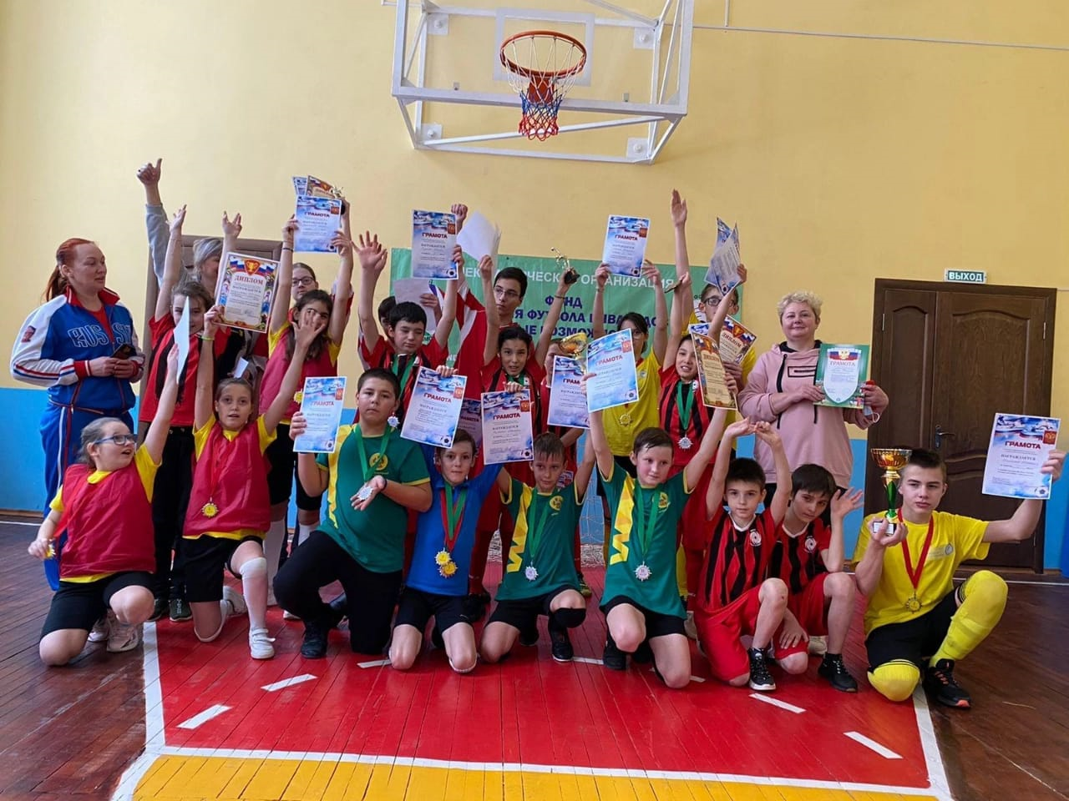
ОРГАНИАЦИЯ РАБОТЫ СПОРТИВНОГО КЛУБА «МЫ ВЫБИРАЕМ СПОРТ И ЗДОРОВЬЕ»
1. Разработка и реализация проектов для всех участников образовательных отношений (обучающиеся, педагоги и родители)
2. Реализация направления воспитательной деятельности по формированию у обучающихся основ здорового образа жизни и профилактике вредных привычек путем вовлечения обучающихся и их родителей в практико-ориентированные спортивные мероприятия
3. Проведение совместных спортивных мероприятий для всех участников образовательного процесса

Slide 17
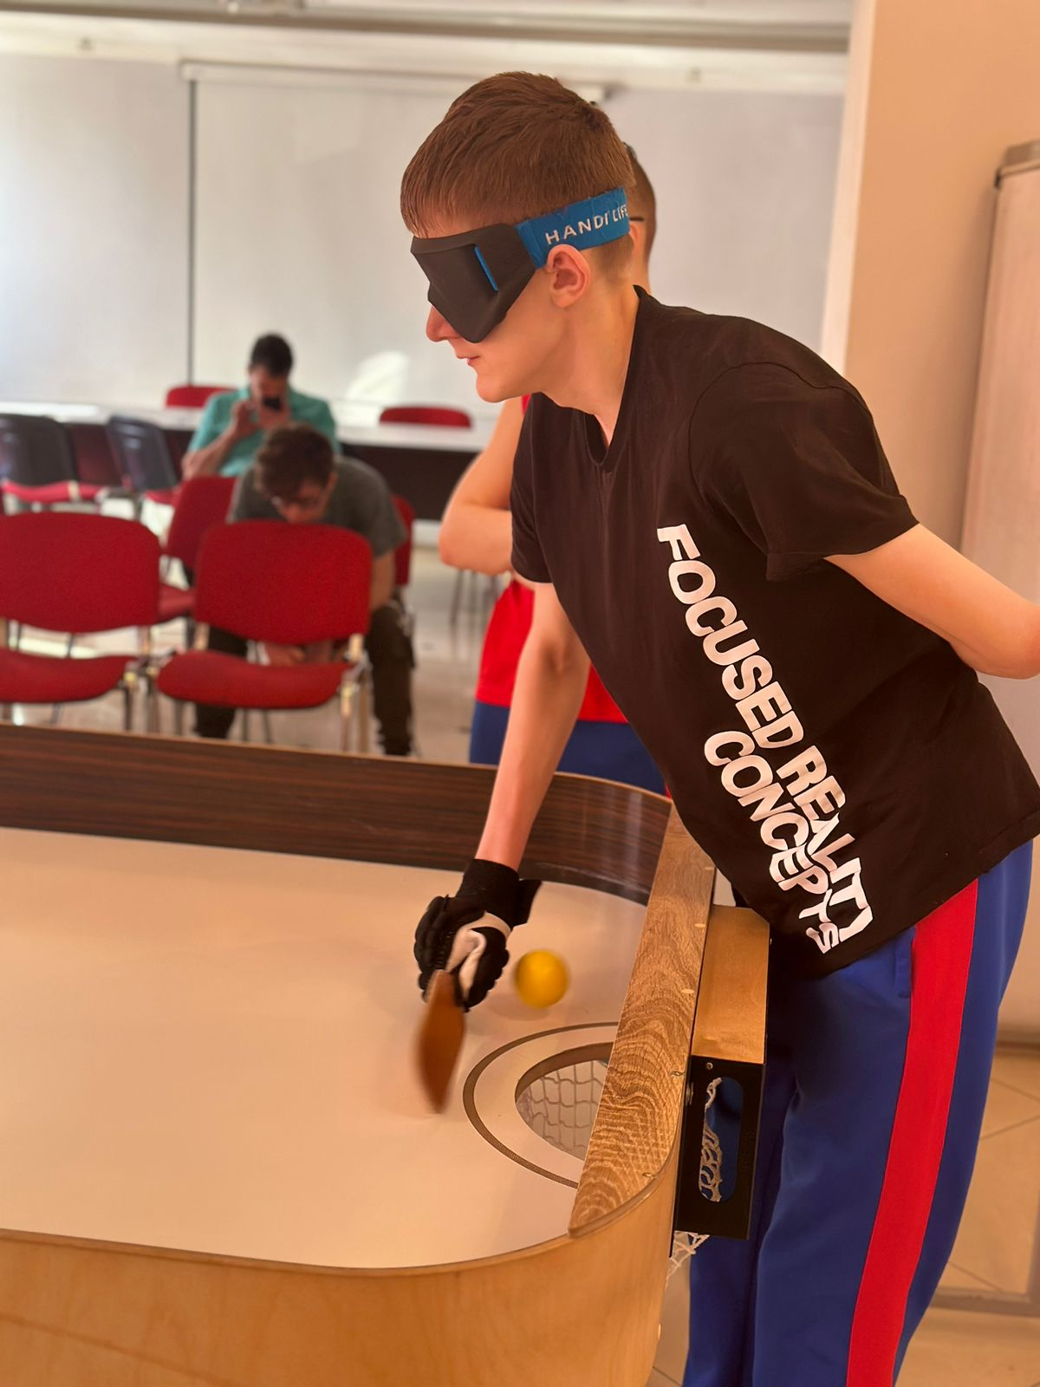
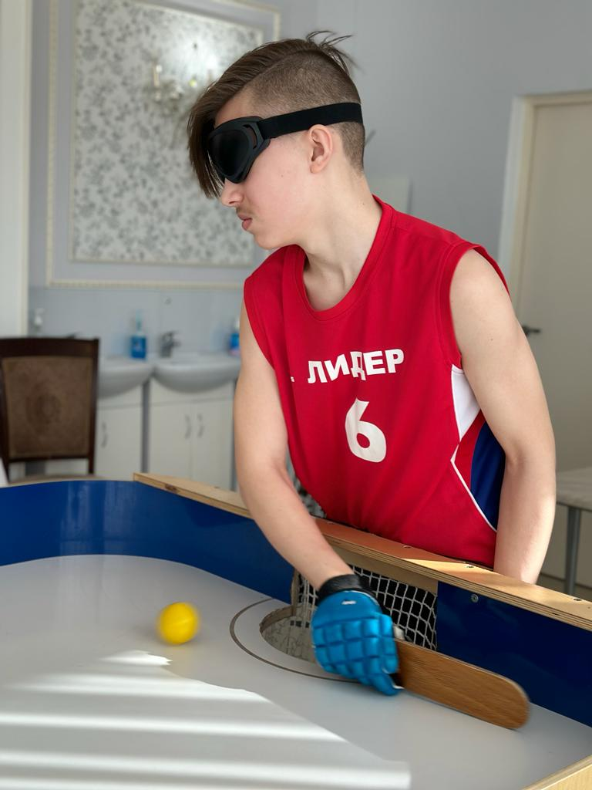
Спорт слепых – теннис (шоудаун)

Slide 18
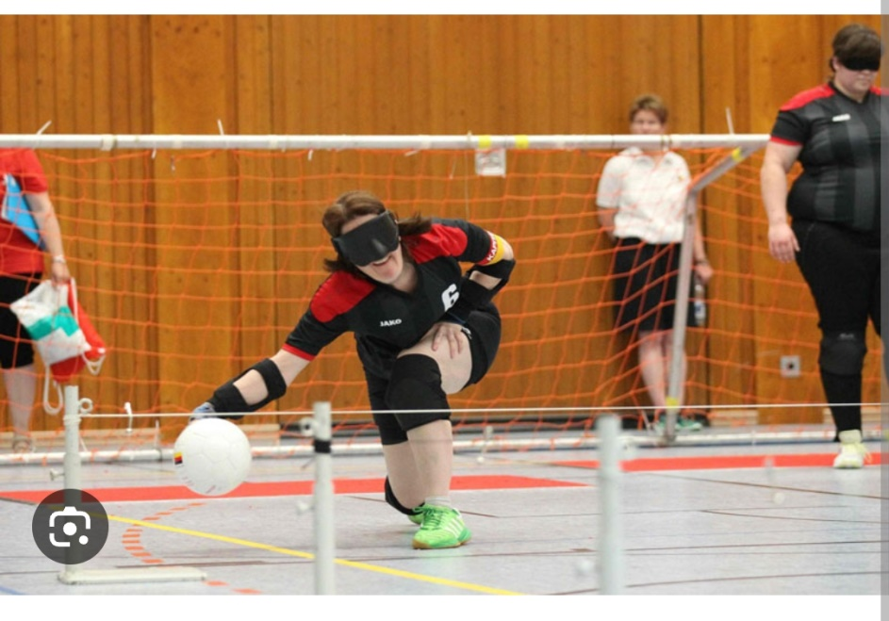
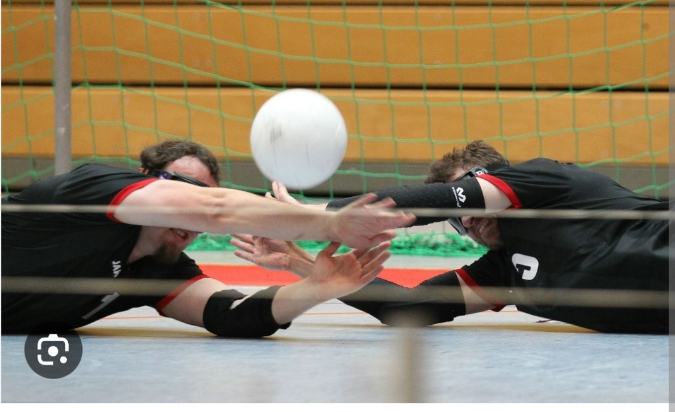
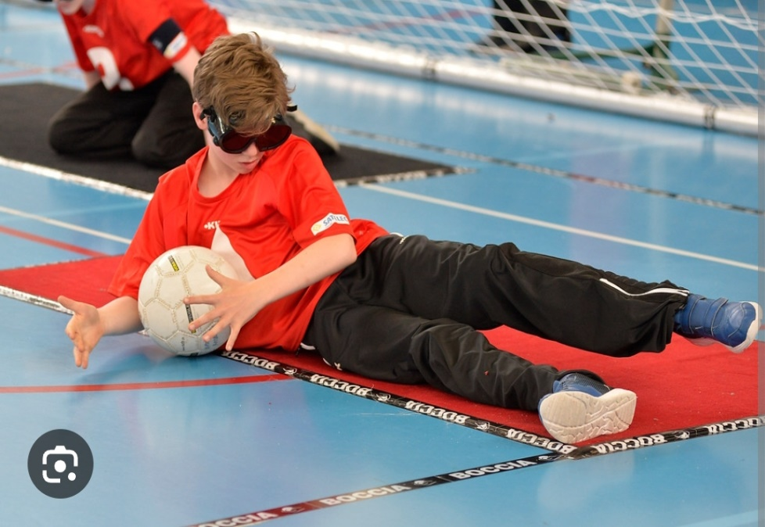
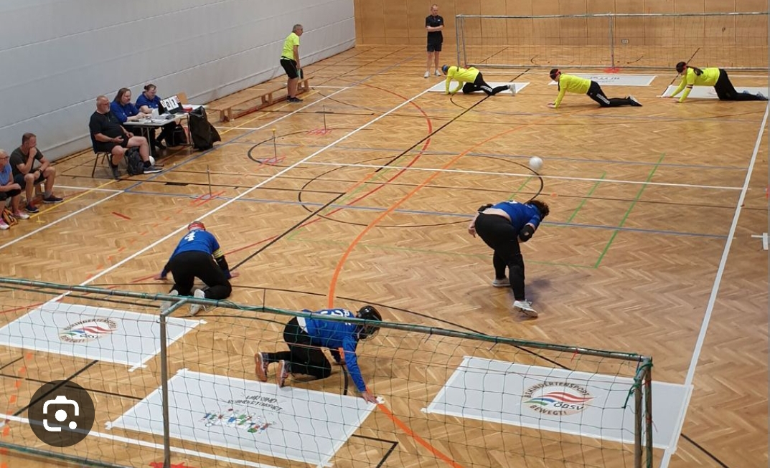
Торбол

Slide 19
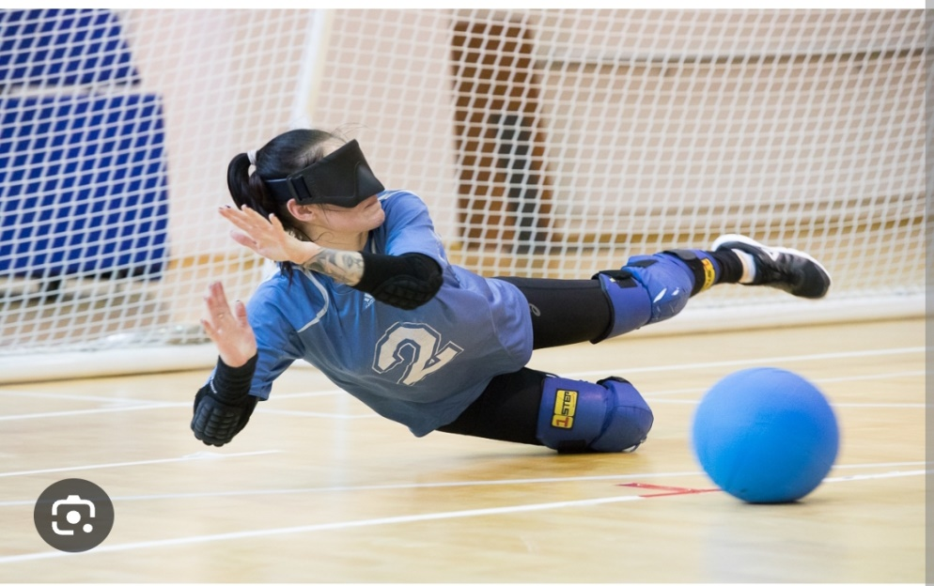
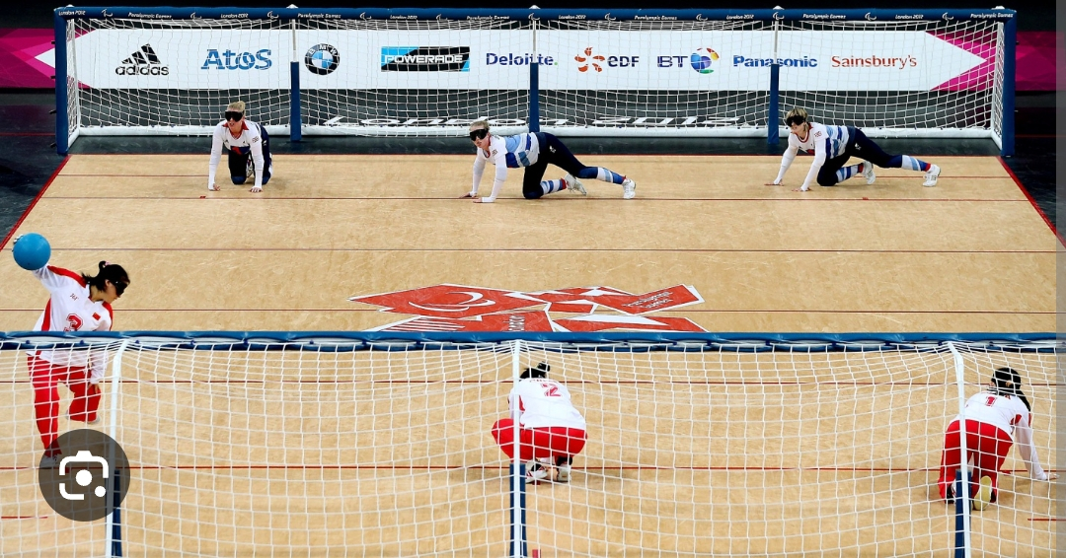
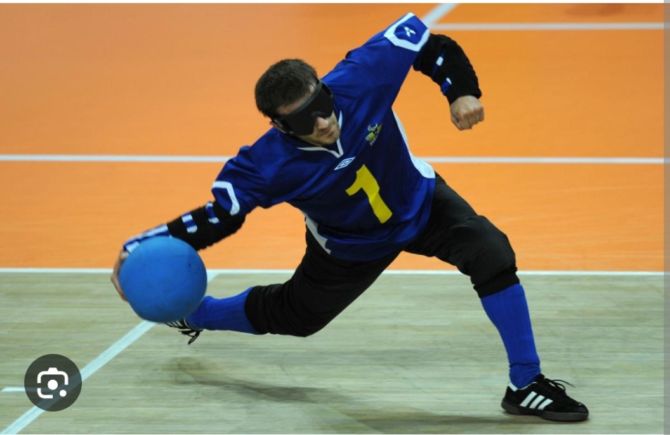
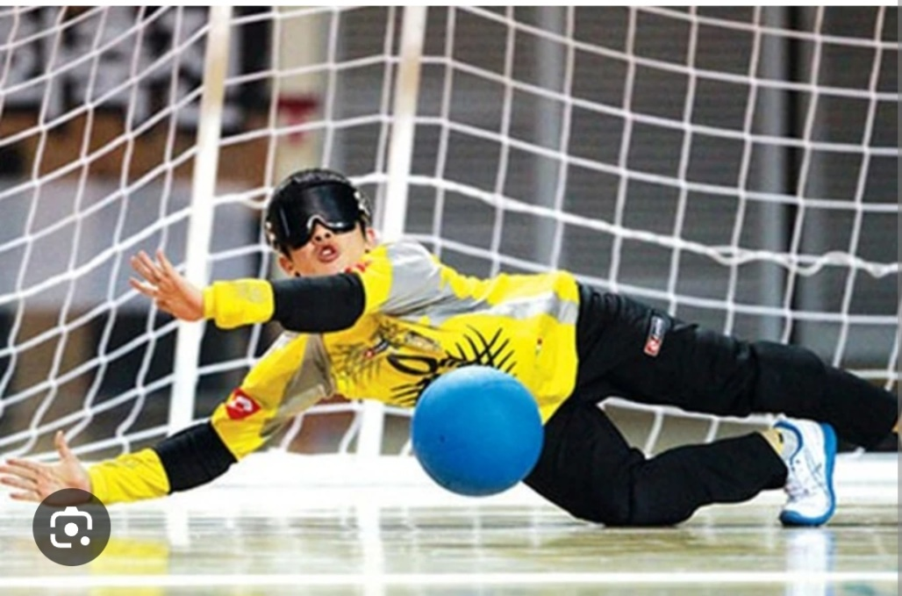
Голбол

Slide 20
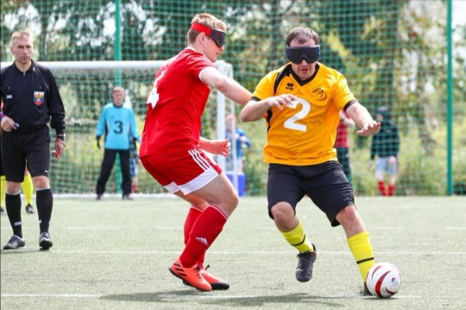
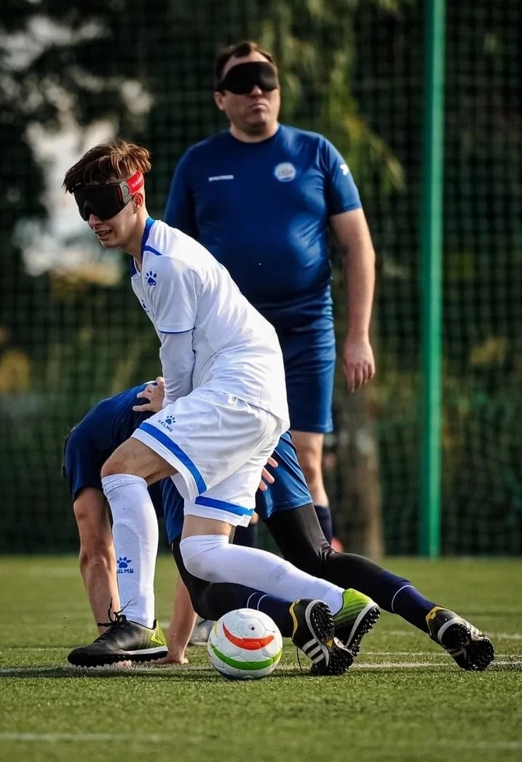
Футбол, мини –футбол 5/5 В1

Slide 21
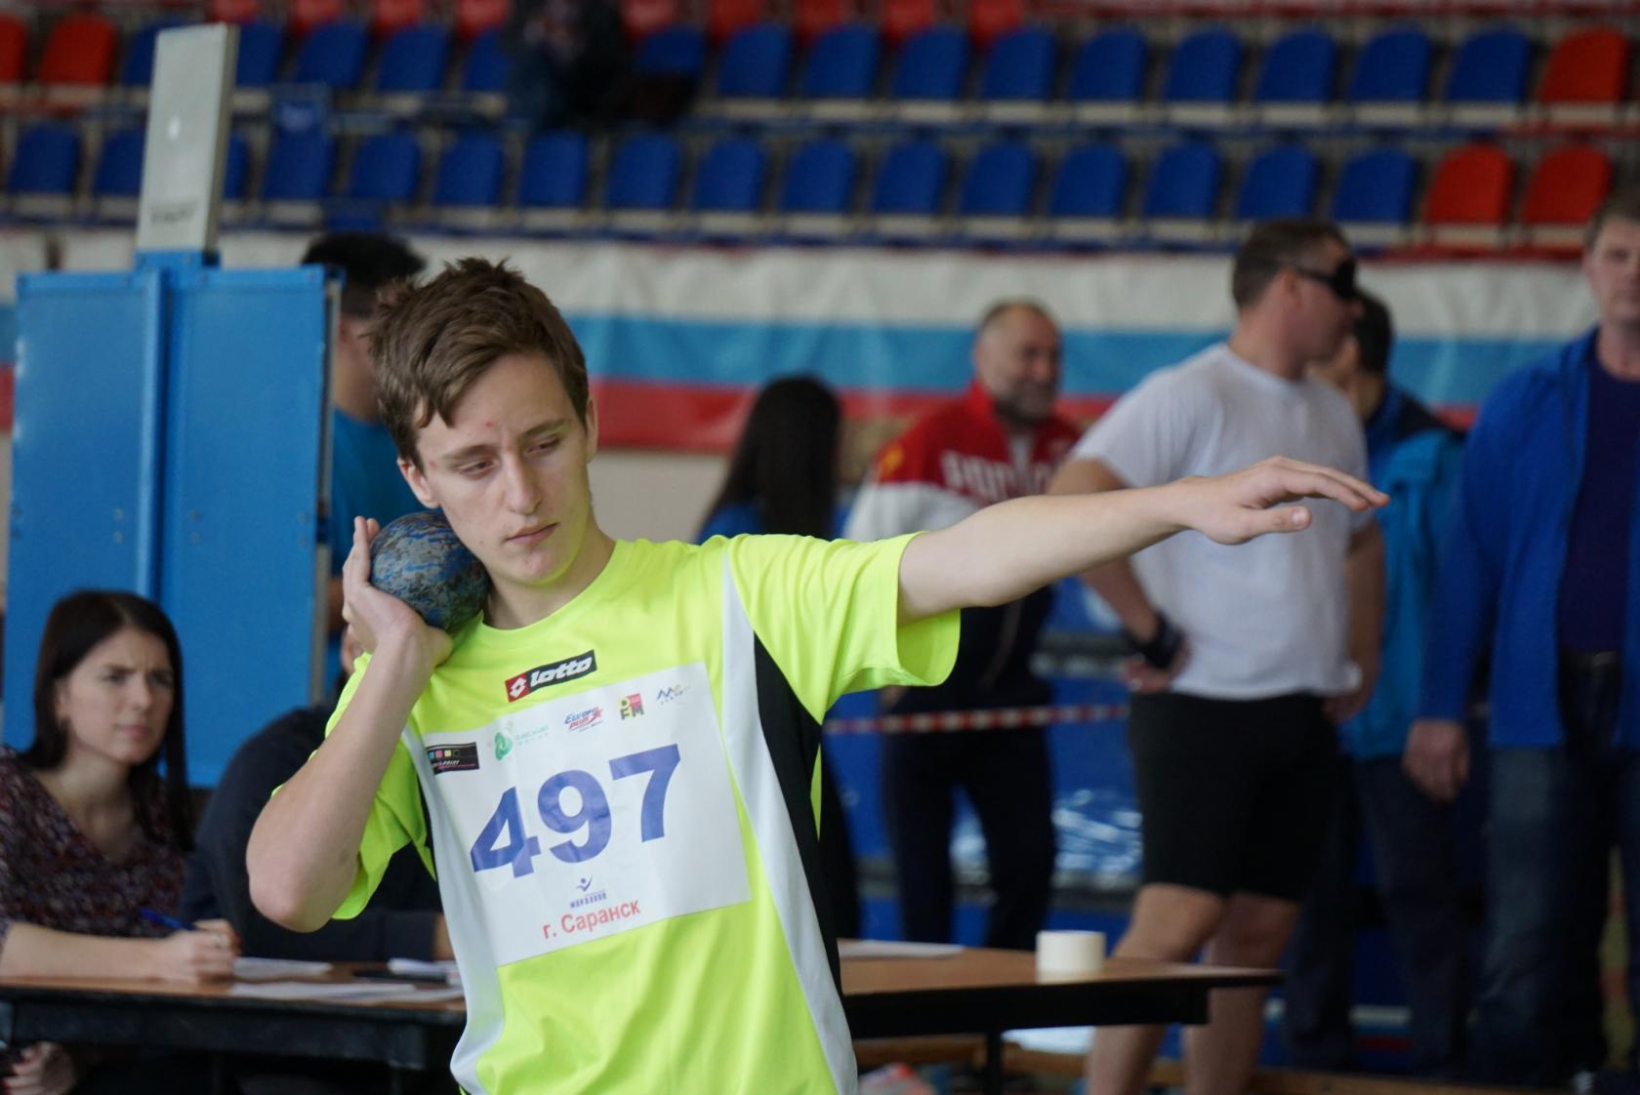
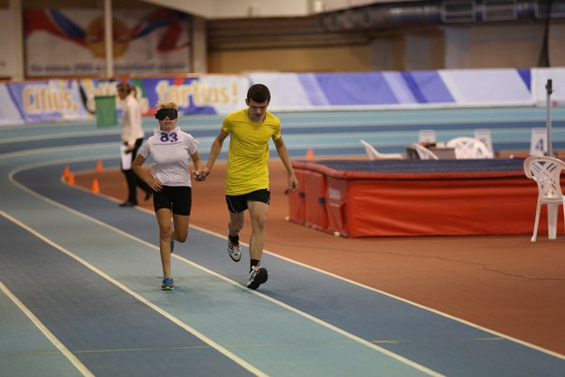
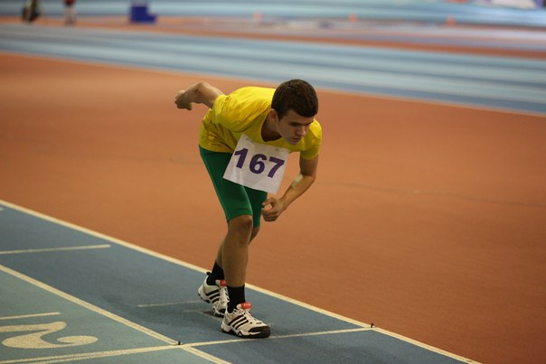
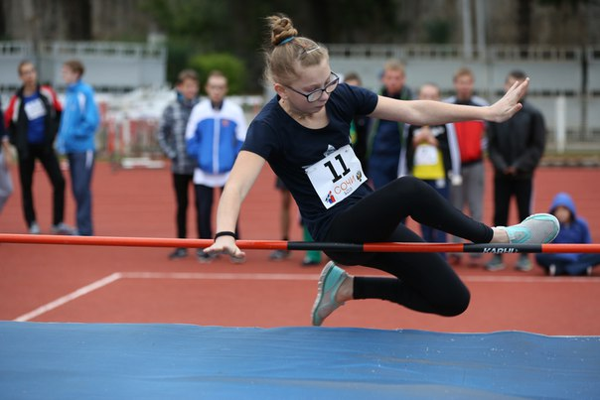
Легкая атлетика

Slide 22
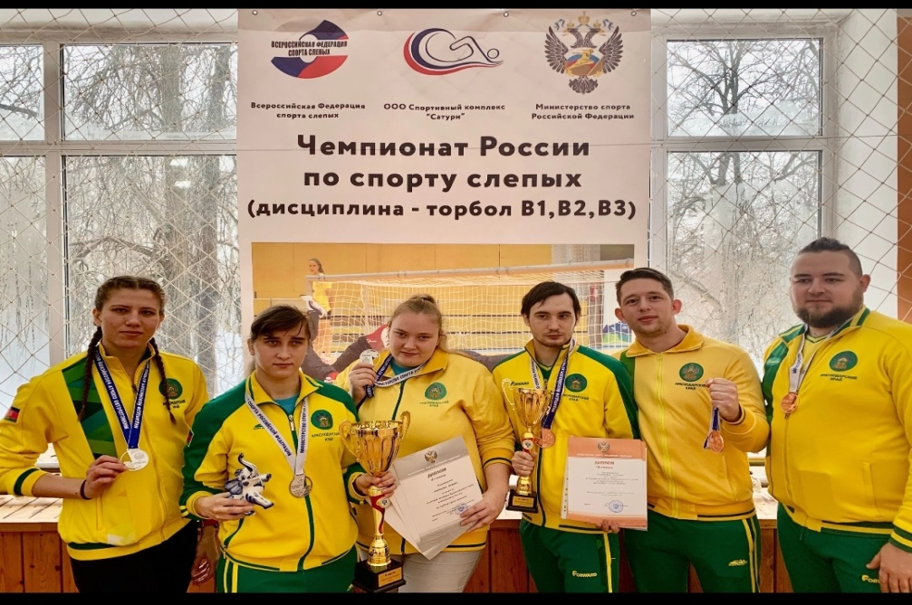
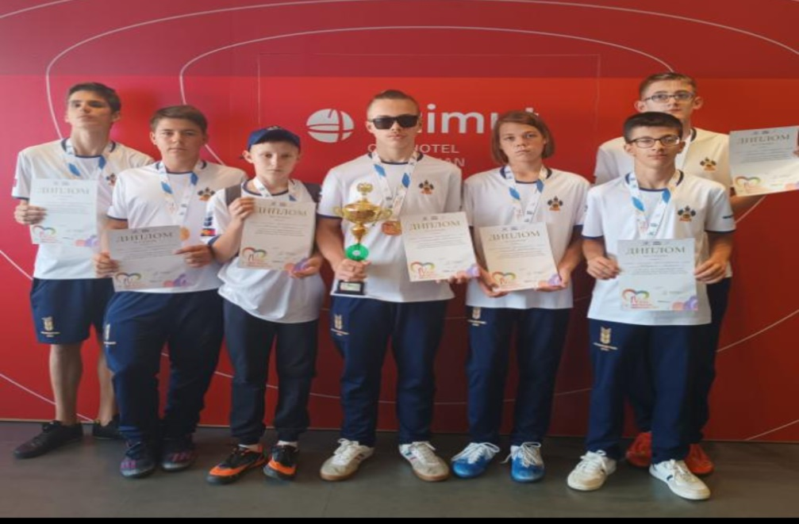
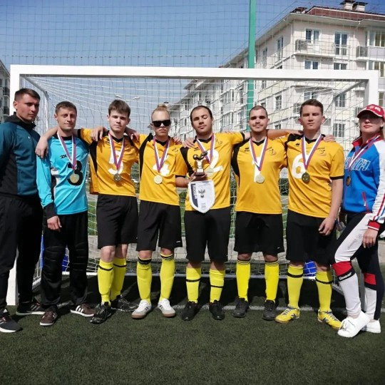
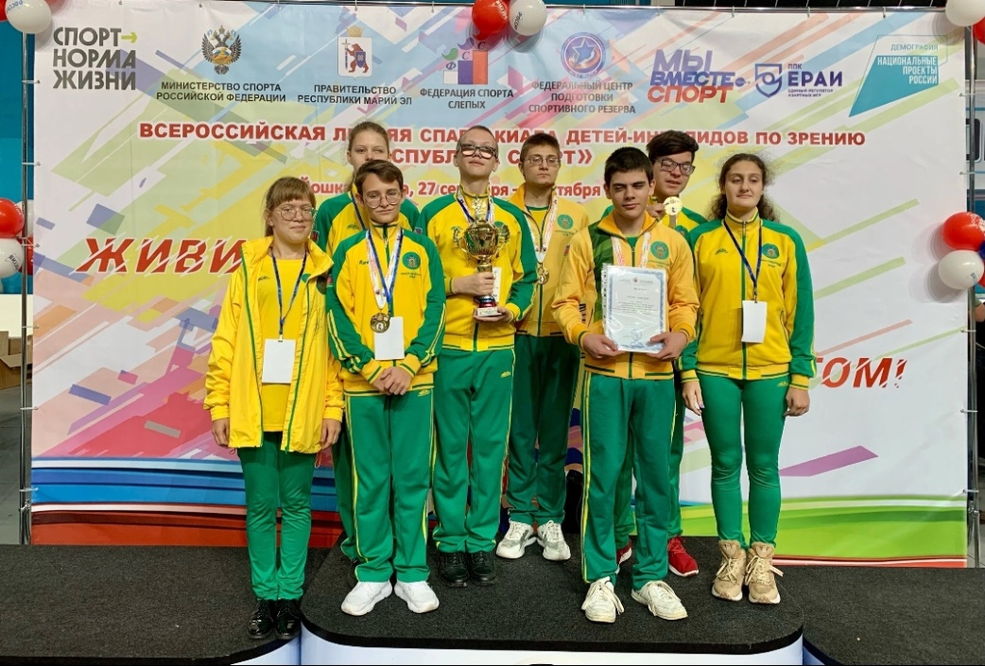
Сборные команды Краснодарского края по спорту слепых ФУТБОЛ И ГОЛБОЛ

Slide 23
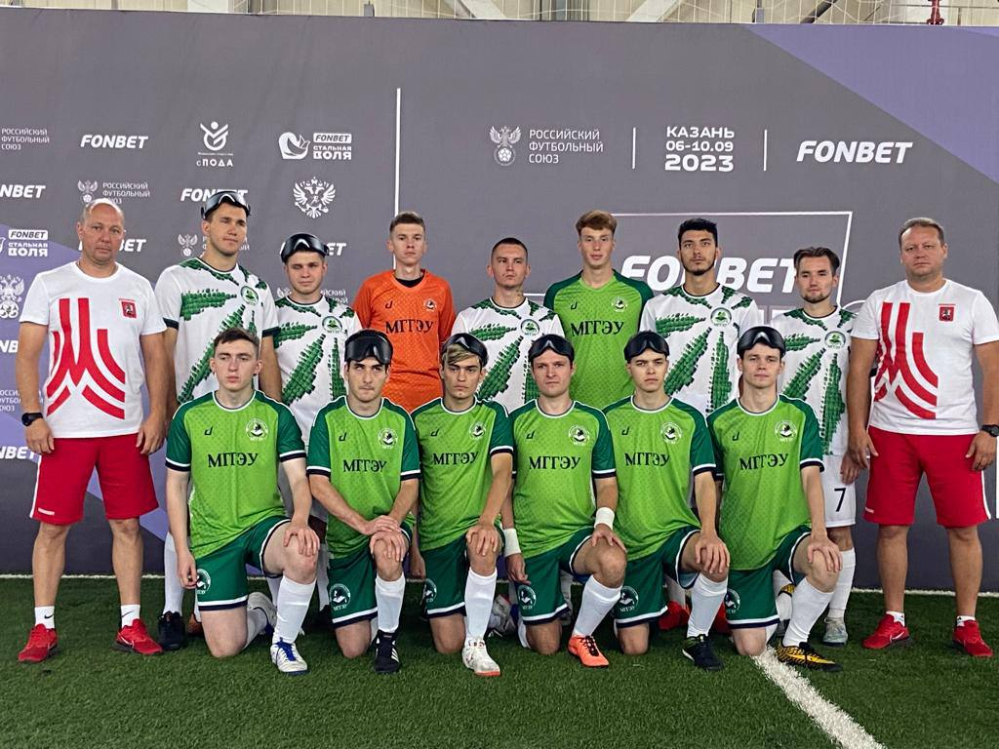
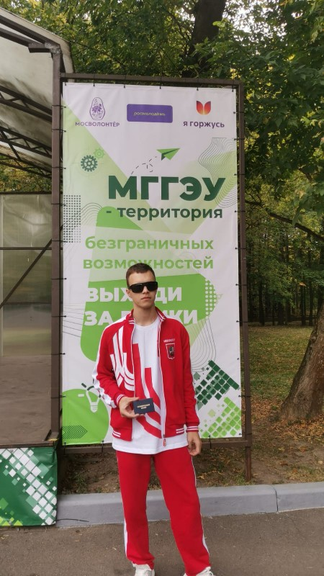
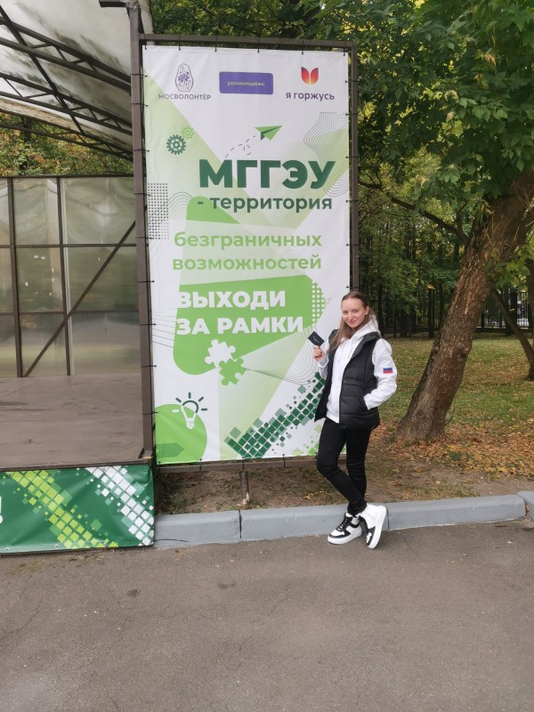
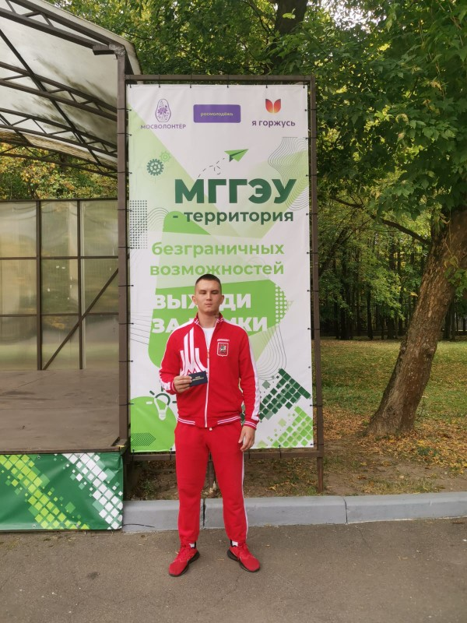
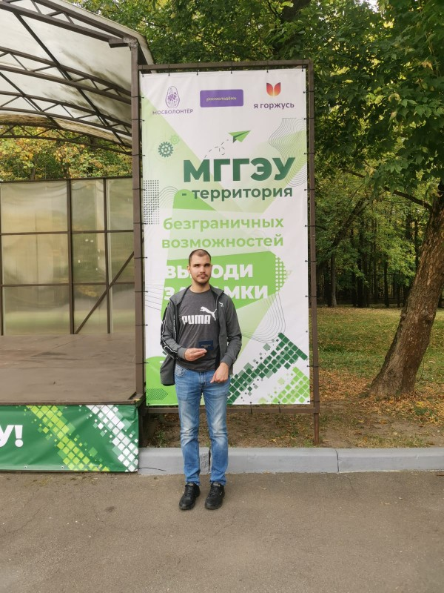

Slide 24
СПАСИБО ЗА ВНИМАНИЕ!

